Slide 1
Dirbtinių neuroninių tinklų pagrindai
Doc. Germanas Budnikas

Slide 2
Taikymo sritys

Slide 3
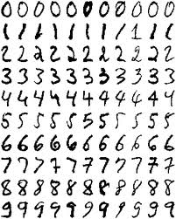
Šablonų sutapatinimas (ang. - Pattern matching)

Slide 4
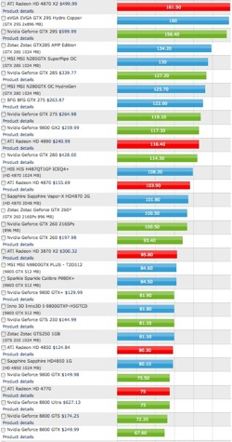
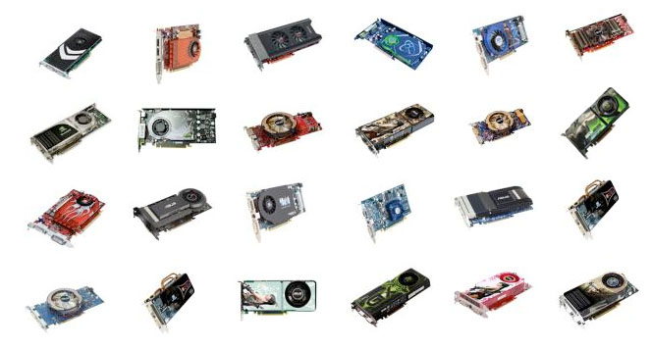
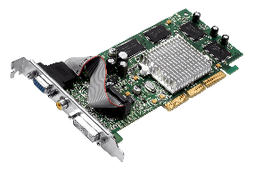
Reitingavimo problemos

Slide 5
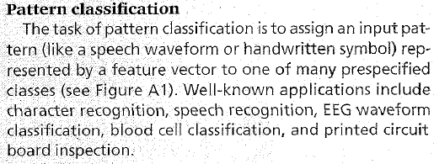
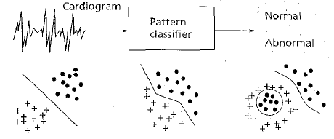

Slide 6
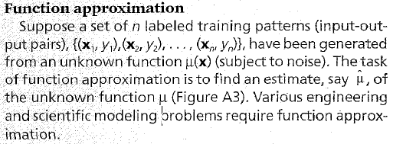
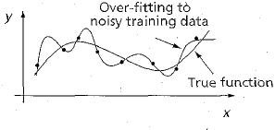

Slide 7
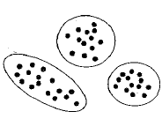

Slide 8
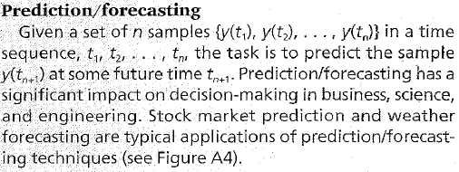
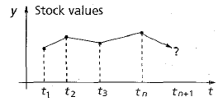

Slide 9
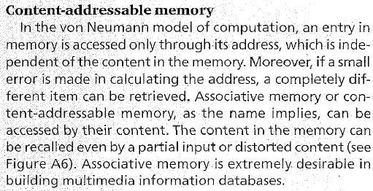
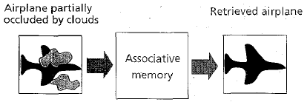

Slide 10
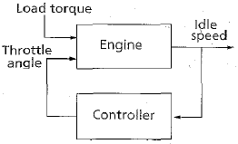
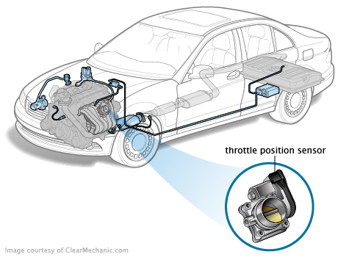
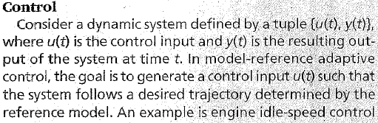

Slide 11
Neuroninio tinklo sąvoka
Neuroninis tinklas yra žmogaus smegenų dirbtinis atvaizdavimas siekiantis imituoti jo mokymosi procesą. Dirbtinis neuroninis tinklas (DNT) dažnai vadinamas neuroninių tinklu (NT),
DNT yra grupė tarpusavyje sujungtų dirbtinių neuronų, kurie naudoja matematinį modelį arba skaičiuojamąjį modelį informacijai apdoroti.
DNT kaip ir žmonės dažniausiai mokinasi iš pavyzdžių.
Mokymasis biologinėse sistemose remiasi tarp neuronų esančių sinapsių sujungimų prisiderinimo. Taip dirba ir DNT.

Slide 12
Kodėl NT?
NT sistemos taikomos kai negalime suformuluoti algoritminio sprendimo arba kai galime pateikti daugybę elgsenos pavyzdžių,
NT galime nagrinėti kaip daugiaprocesorinės sistemos tipą, kuris pasižymi:
Elementariais apdorojimo elementais,
Aukštu tarpusavio sujungimo laipsniu,
Paprastais skaliariniais pranešimais,
Adaptyviu sąveikavimu tarp elementu

Slide 13
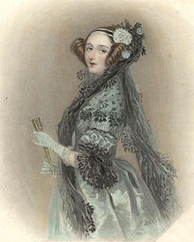

Istorinės prielaidos
SHE walks in beauty, like the night
Of cloudless climes and starry skies;
And all that's best of dark and bright
Meet in her aspect and her eyes:
Thus mellow'd to that tender light
Which heaven to gaudy day denies ..
George Gordon (Lord) Byron (1788-1824)
Pirmoji aprašė instrukcijas matematinių išraiškų (Bernuli skaičių) skaičiavimo instrukcijas – laikoma pirmoji kompiuterinė programa
Tvirtino, “nematanti kliūčių, kad ateityje mašinos mokintųsi“
Lygiagrečių procesų programavimo kalba – jos vardu – Ada.
Ada Byron (1815-1852)
http://people.maths.ox.ac.uk/kar/AdaLovelace.html

Slide 14
Tyrimų istorija
McCulloch & Pitts (1943)* laikomi DNT kūrėjais. Pasiūlytos idėjos:
Neuronas turi sužadinimo slenkstį, kurį pasiekus, jis išduoda impulsą,
Jų DNT turėjo ribotą aibę svorių
Hebb (1949) pasiūlė pirmą mokymosi taisyklę – kai du neuronai yra aktyvinami vienu metu, ryšis tarp jų turi būti padidėjęs.
195x-196x tyrėjai Block, Minsky, Papert, Rosenblatt kūrė perceptroną. Pasiūlytas svorių priderinimo (apsimokymo) algoritmas buvo efektyvesnis nei Hebb‘o
*A logical calculus of the ideas immanent in nervous activity // Bulletin in Mathematical Biophysics, 1943.

Slide 15
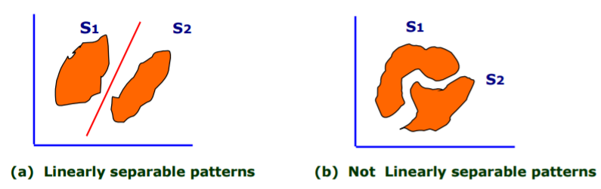
Tyrimų istorija
Minski & Papert (1969) parodė, kad perceptronas negali išmokti funkcijų, kurių rezultatai tiesiškai atskiriami.
197x-1985 DNT tyrimai užgeso dėl to, kad perceptronas negalėjo išmokti kai kurių svarbių funkcijų
Parker & LeCun (1985-86) pasiūlė daugiasluoksnio DNT mokymosi algoritmą –atgalinį klaidos sklaidos algoritmą (ang. – backpropagation), kuris leido spręsti uždavinius, kurie nėra tiesiškai atskiriami
*A logical calculus of the ideas immanent in nervous activity // Bulletin in Mathematical Biophysics, 1943.

Slide 16
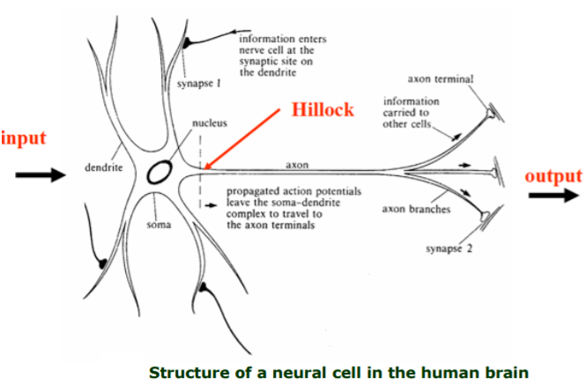
Informacijos srautai neurono ląstelėje
Dendrites - gauna aktyvacijas (impuslus) iš kitų neuronų
Hillock – ar neuronas išsiųs impulsą?
Soma apdoroja atvykstančias aktyvacijas ir verčia į išvestį
Axon – perdavimo kanalas impulsui nusiųsti kitam neuronui
Synapse – jungtis tarp axon‘o ir dendrite‘o

Slide 17
Biologinis NT versus komputieris
Sujungimai tarp ląstelių
skaičius – 10^15
atstumai: 0.01 mm iki 1m;
Neuronai siunčia ir gauna impulsus 1-100 Hz dažnumu (per 1-2 ms)
Operacijų skaičius per sekundę: 10^18 (vs Intel Core i7 Extreme Edition 3960X (Hex core) - 177,730 MIPS at 3.33 GHz ~10^12)
http://www.youtube.com/watch?v=GIGqp6_PG6k&feature=related

Slide 18
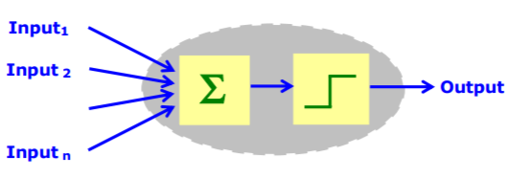
Dirbtinis neurono modelis
McCulloch-Pits neuronas
Apdorojamos įvestys
Apdorojimo įrenginys sumuoja įvestis įvertinant svorius
Pritaikoma aktyvavimo/ slenksčio/ perdavimo funkcija
Išvesties kanalu perduodamas rezultatas kitam neuronui

Slide 19
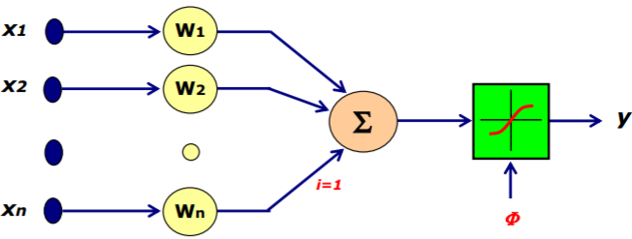
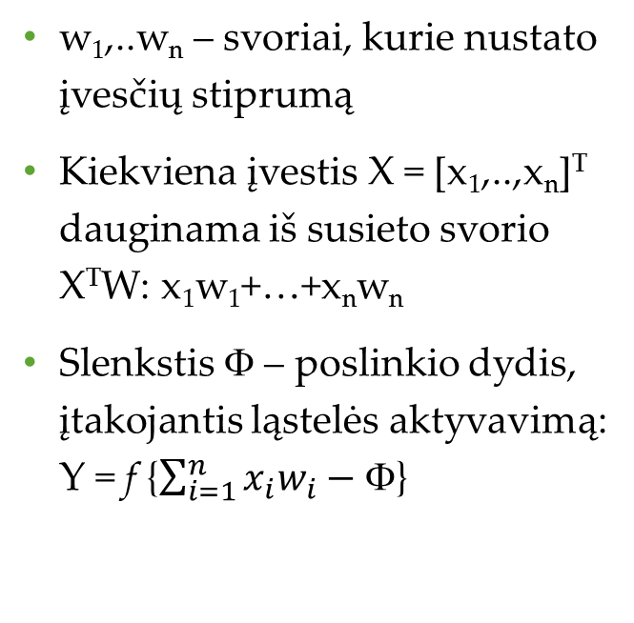
Dirbtinis neurono modelis
w₁,..w_{n} – svoriai, kurie nustato įvesčių stiprumą
Kiekviena įvestis X = [x₁,..,x_{n}]^{T} dauginama iš susieto svorio X^{T}W: x₁w₁+…+x_{n}w_{n}
Slenkstis Φ – poslinkio dydis, įtakojantis ląstelės aktyvavimą: Y = f {$\sum_{i=1}^{n}{x_{i}w_{i}}−\text{F}$}
Aktyvacijos funkcija
Slenkstis
Sinapsių svoriai

Slide 20
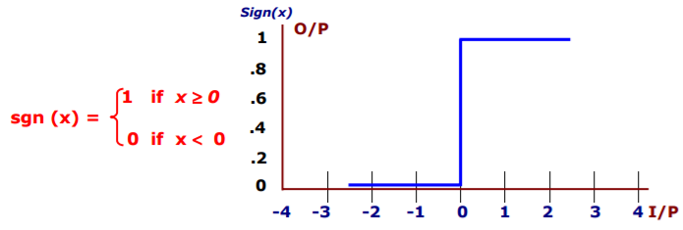
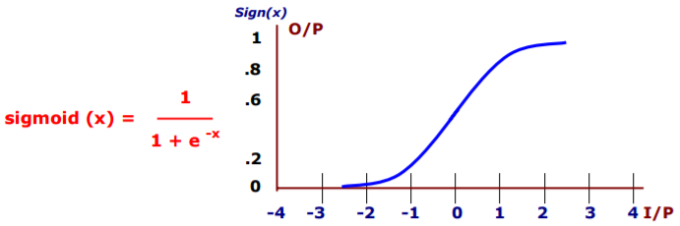
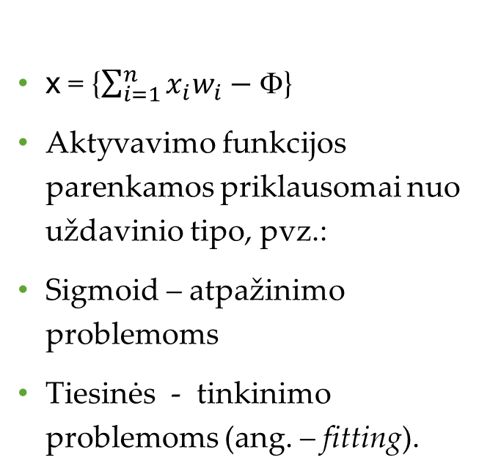
Aktyvavimo funkcijos
x = {$\sum_{i=1}^{n}{x_{i}w_{i}}−\text{F}$}
Aktyvavimo funkcijos parenkamos priklausomai nuo uždavinio tipo, pvz.:
Sigmoid – atpažinimo problemoms
Tiesinės - tinkinimo problemoms (ang. – fitting).

Slide 21
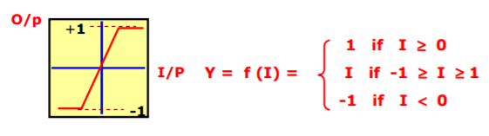
Aktyvavimo funkcijos
Atkarpomis tiesinė funkcija

Slide 22
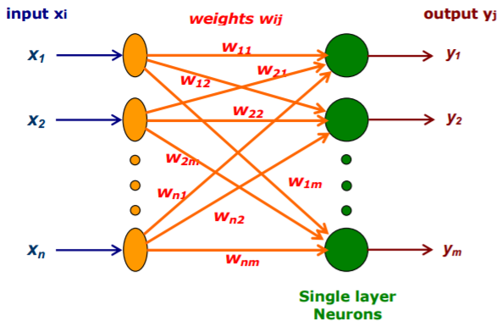
DNT architektūros 1
Vieno sluoksnio tiesioginio susiejimo DNT (ang. – single layer feed-forward neural network)

Slide 23
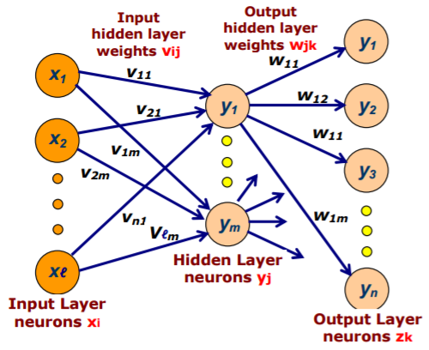
DNT architektūros 2
Daugiasluoksnis tiesioginio susiejimo DNT (ang. – multi layer feed-forward neural network)
Konfigūracija (l – m – n)

Slide 24
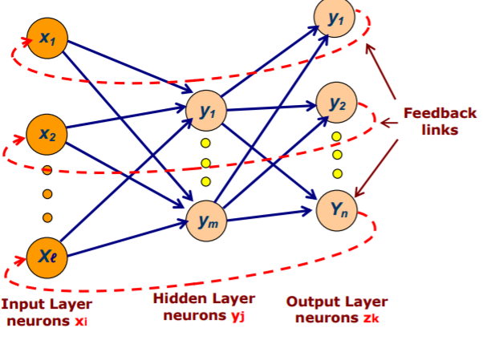
DNT architektūros 3
Rekurentiniai neuroniniai tinklai (ang. – recurrent neural network)

Slide 25
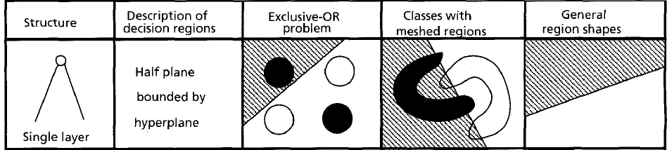
Sluoksnių kiekio vaidmuo problemų sprendime 1

Slide 26
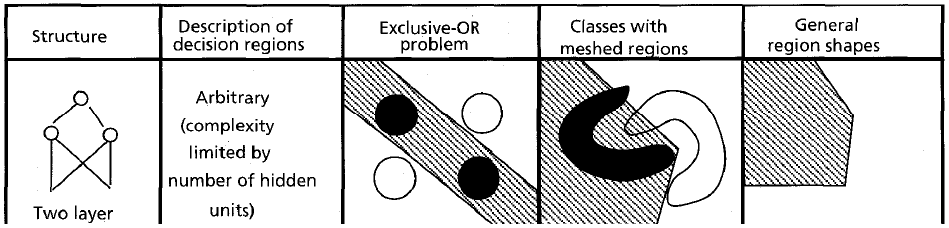
Sluoksnių kiekio vaidmuo problemų sprendime 2

Slide 27
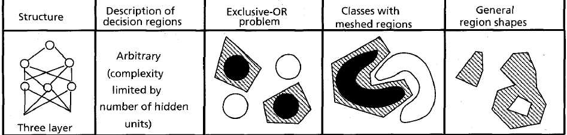
Sluoksnių kiekio vaidmuo problemų sprendime 3

Slide 28
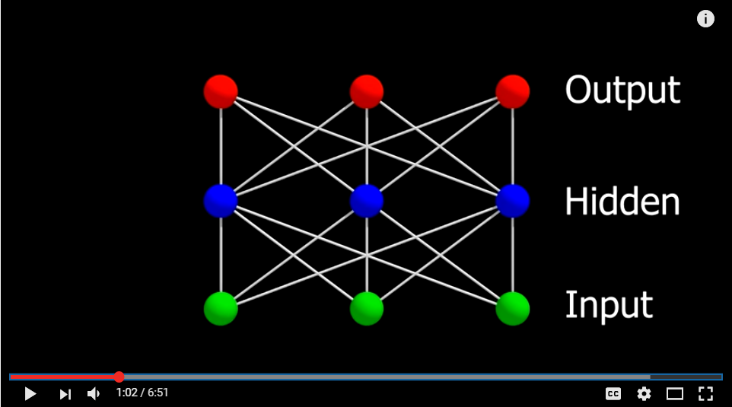
DNT veikimo apibendrinimas
00:14 – 2:40
https://www.youtube.com/watch?v=WZDMNM36PsM

Slide 29
DNT mokymosi metodai
populiariausi
Mokymasis su mokytoju (ang. – supervised learning)
Mokymasis be mokytojo (ang. – unsupervised learning)
Mokymasis su pastiprinimu (ang. – reinforced learning)

Slide 30
Mokymosi algoritmų klasifikacija
DNT mokymosi algoritmai
Su mokytoju (klaidomis grįstas)
Be mokytojo
Hebo
Su pastiprinimu (išvestimi grįstas)
Konkurencingas
Stochastinis
Klaidos korekcija grįsta gradiento nusileidimu
Mažiausių kvadratinių vidurkių
Atgalinės sklaidos

Slide 31
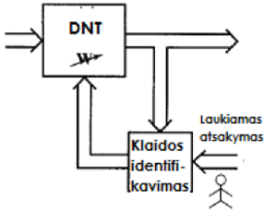
Mokymasis su mokytoju
Mokymosi metu egzistuoja mokytojas kuris pateikia laukiamus atsakymus
Kiekvienas mokymosi šablonas naudojamas kad apmokyti tinklą
Mokymosi procesas grįstas generuojamos klaidos skaičiavimu – tarp DNT paskaičiuotos išvesties ir teisingos laukiamos išvesties
Sugeneruota klaida naudojama tinklo parametrams pakeisti. Tai daro įtaką tinklo našumui

Slide 32
Apmokymo šablonų pateikimo eiliškumas
Apmokymo šablonai - pora įėjimo/išėjimo duomenų;
Galimi variantai:
Pateikinėti duotą šabloną, kad gauti stabilų svorių vektorių ir toliau pereiti prie kito vektoriaus;
Pateikinėti šablonus cikliškai, tame pačiame eiliškume;
Pateikinėti atsitiktine tvarka

Slide 33
Apmokymo šablonų pateikimo eiliškumas
Apmokymo šablonai - pora įėjimo/išėjimo duomenų;
Galimi variantai:
Pateikinėti duotą šabloną, kad gauti stabilų svorių vektorių ir toliau pereiti prie kito vektoriaus; metodo trūkumas - parinktas svorių vektorius netinkamas kitam duomenų šablonui;
Pateikinėti šablonus cikliškai, tame pačiame eiliškume;
Pateikinėti atsitiktine tvarka

Slide 34
Apmokymo šablonų pateikimo eiliškumas
Apmokymo šablonai - pora įėjimo/išėjimo duomenų;
Galimi variantai:
Pateikinėti duotą šabloną, kad gauti stabilų svorių vektorių ir toliau pereiti prie kito vektoriaus;
Pateikinėti šablonus cikliškai, tame pačiame eiliškume;
metodo trūkumas - galimas tinklo užsiciklinimas ko pasėkoje – konvergencijos nebuvimas
Pateikinėti atsitiktine tvarka

Slide 35
Apmokymo šablonų pateikimo eiliškumas
Apmokymo šablonai - pora įėjimo/išėjimo duomenų;
Galimi variantai:
Pateikinėti duotą šabloną, kad gauti stabilų svorių vektorių ir toliau pereiti prie kito vektoriaus;
Pateikinėti šablonus cikliškai, tame pačiame eiliškume;
Pateikinėti atsitiktine tvarka
naudojamas metodas

Slide 36
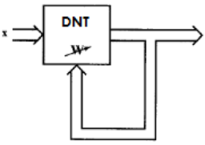
Mokymasis be mokytojo
Laukiama išvestis nėra pateikiama DNT tinklui
Sistema mokinasi iš savęs tiriant ir adaptuojant savo struktūros parametrus prie įvesties šablonu

Slide 37
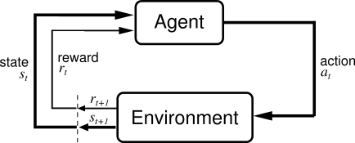
Mokymasis su pastiprinimu
Mokytojas egzistuoja, tačiau nepateikia laukiamos išvesties. Yra tik pateikiama, ar suskaičiuota išvestis yra teisinga ar klaidinga
Pateikiama informacija padeda tinklo apmokyme

Slide 38

Hebo mokymosi algoritmas (ang. – Hebbian learning)
Įvesties-išvesties šablono pora (X_{i}, Y_{i}) siejama su svorių matrica W:
$$W=\sum_{i=1}^{n}{X_{i}Y_{i}^{T}}$$
$Y_{i}^{T}$ - transponuotas išvesties vektorius $Y_{i}^{}$

Slide 39
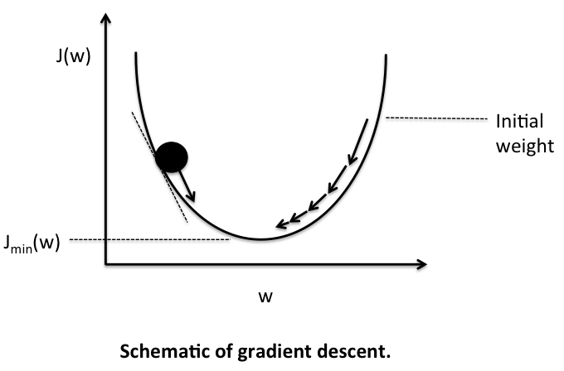
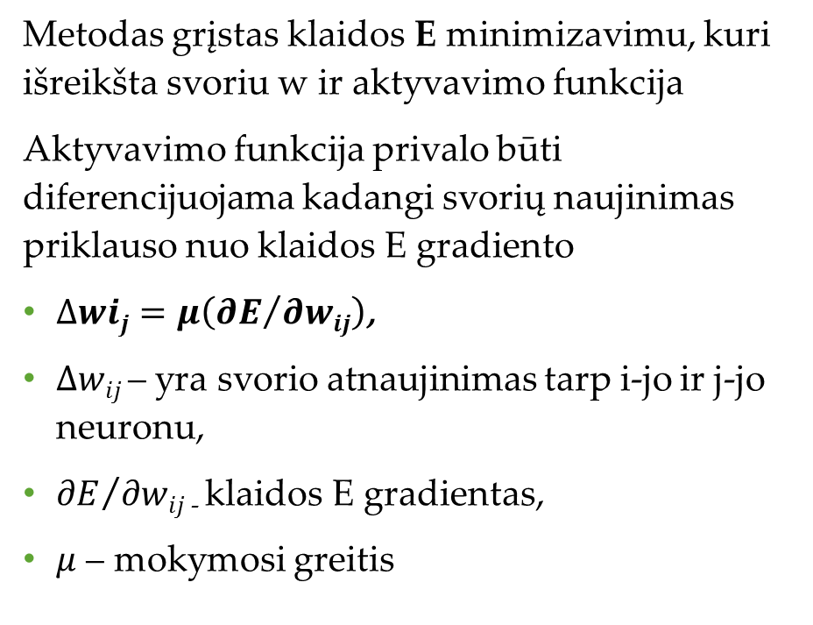
Gradiento nusileidimu grįstas mokymasis (ang. – gradient descent learning)
Metodas grįstas klaidos E minimizavimu, kuri išreikšta svoriu w ir aktyvavimo funkcija
Aktyvavimo funkcija privalo būti diferencijuojama kadangi svorių naujinimas priklauso nuo klaidos E gradiento
$∆wij=μ\left({∂E}/{∂wij}\right)$,
$∆wij$ – yra svorio atnaujinimas tarp i-jo ir j-jo neuronu,
${∂E}/{∂wij}$ ₋ klaidos E gradientas,
$μ$ – mokymosi greitis
E
E_{min}
Foto: sebastianraschka.com/Articles/2015_singlelayer_neurons.html

Slide 40
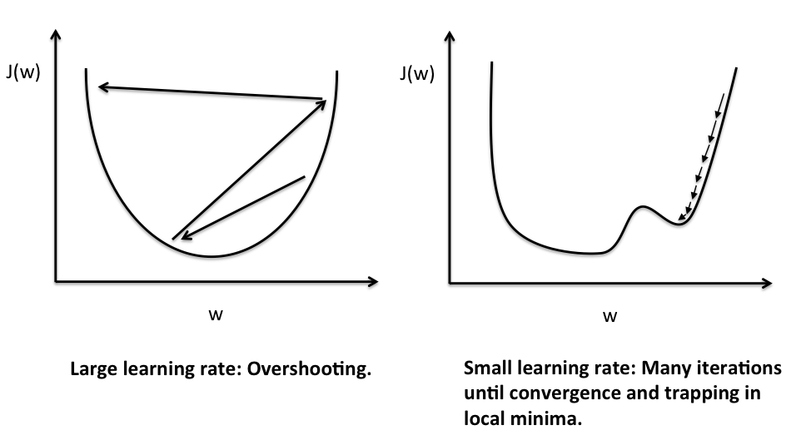
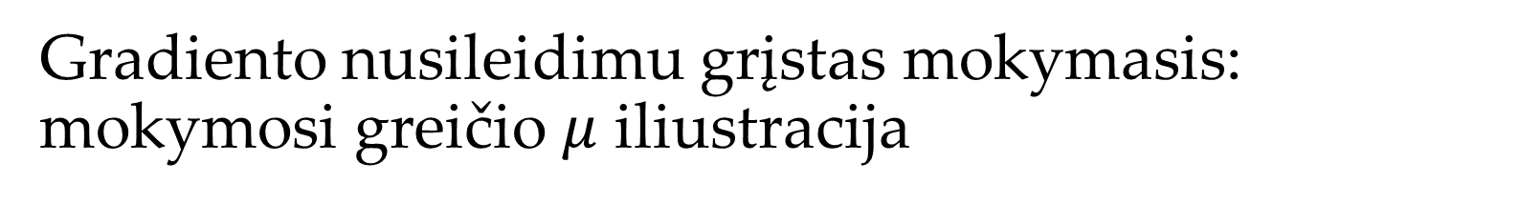
Gradiento nusileidimu grįstas mokymasis: mokymosi greičio $μ$ iliustracija
E
E

Slide 41
Gradiento nusileidimu grįstas mokymasis
Hoff Delta ir Atgalinės sklaidos (ang.- Back propagation) mokymosi algoritmai yra gradiento nusileidimu grįsto metodo pavyzdžiai
2:40 – 5:20
https://www.youtube.com/watch?v=WZDMNM36PsM

Slide 42
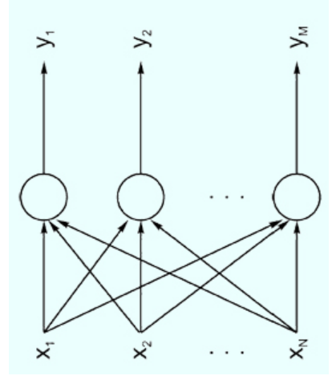
Konkurencingas mokymasis (ang.- competetive learning)
Kiekviena duomenų įvestis asocijuojasi su visais neuronais
Atnaujinamas tik tas neuronas, kuris yra arčiausias konkrečiai įvesties komponentei
Artumo atstumas matuojamas Euklido metrikos pagalba
Strategija vadinama – laimėtojas ima viską

Slide 43
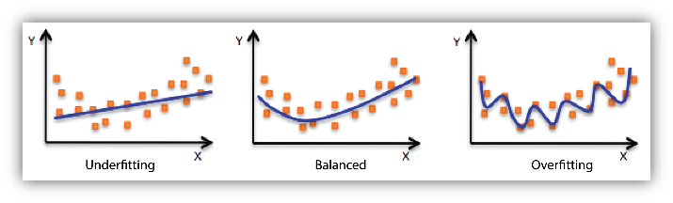
Problemos susietos su mokymosi (ang. - Model Fit: Underfitting vs. Overfitting)
Modelis prastai dirba su apsimokymo duomenimis dėl negebėjimo rasti ryšių tarp įvesčių ir išvesčių
Modelis veikia gerai su matytais duomenimis, bet prastai dirba su nematytais dėl apsimokymo pavyzdžių įsiminimo ir negebėjimo dirbti su naujais duomenimis.
Foto: http://docs.aws.amazon.com/machine-learning/latest/dg/model-fit-underfitting-vs-overfitting.html

Slide 44
DNT sistemos 1
ADALINE (Adapive Linear Neural element)
ART (Adaptive Resonanse Theory)
AM (Associative Memory)
BAM (Bidirectional Associative Memory)
Boltzmann machine
BSB (Brain-State-in-a-Box)
Cauchy machines

Slide 45
DNT sistemos 2
Hopfield Network
LVQ (Learning Vector Quantizatiton)
Neocondition
Perceptron
RBF (Radial Basis Function)
RNN (Recurrent Neural Network)
SOM (Self-organizing feature map)

Slide 46
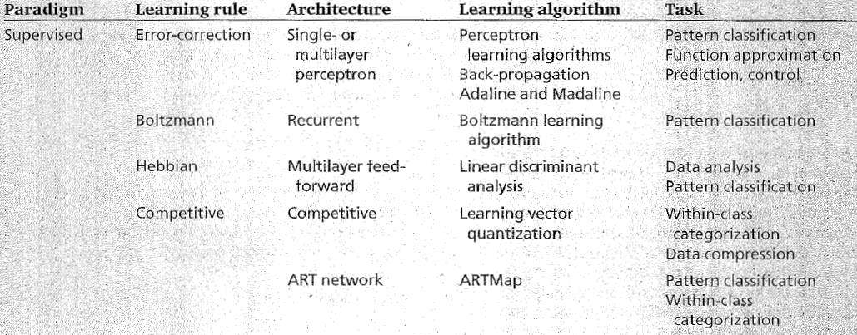
Pagrindinių mokymosi algoritmų taksonomija 1

Slide 47
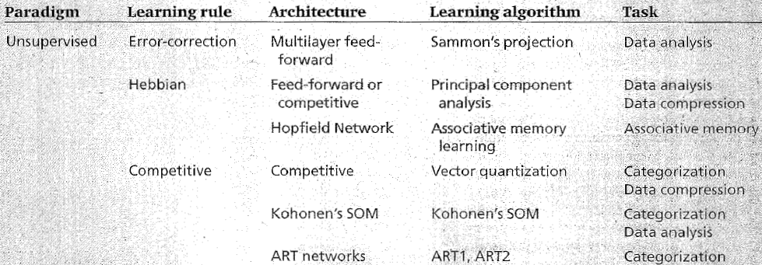
Pagrindinių mokymosi algoritmų taksonomija 2

Slide 48
Pagrindinių mokymosi algoritmų taksonomija 3

Slide 49
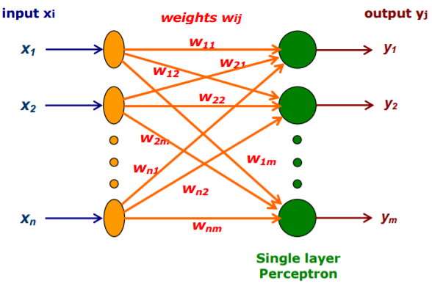

Vieno sluoksnio perceptronas (ang. – Single layer perceptron)
Įvesties sluoksnio neuronų tiesiogiai susieti su išvesties neuronų sluoksniu vadinamas Vieno sluoksniu perceptronu.

Slide 50
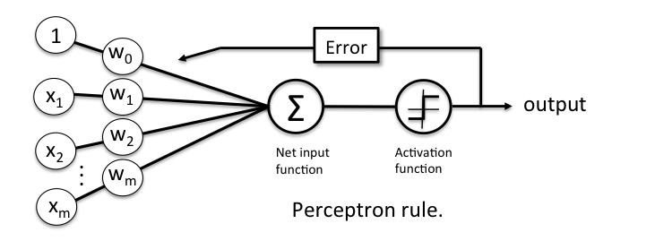
Vieno sluoksnio perceptrono mokymosi algoritmas
Koreguojami svoriai, kad minimizuoti klaidą tarp tinklo išvesties (paskaičiuotosios reikšmės) ir laukiamos išvesties
Foto: http://sebastianraschka.com/Articles/2015_singlelayer_neurons.html

Slide 51

Vieno sluoksnio perceptrono mokymosi algoritmas
Inicializuoti svorius w_{i} (=0 arba atsitiktinė maža reikšmė) ir klaidos slenkstį;
Kiekvienam apsimokymo duomenų rinkiniui čia x_{i} – įvesties vektorius d_{i} – laukiama išvestis atliekama:
Goto 2 until

Slide 52
Perceptronas ir tiesiškai atskiriamas uždavinys
Perceptronas negali spręsti uždavinių, kurie nėra tiesiškai atskiriami

Slide 53
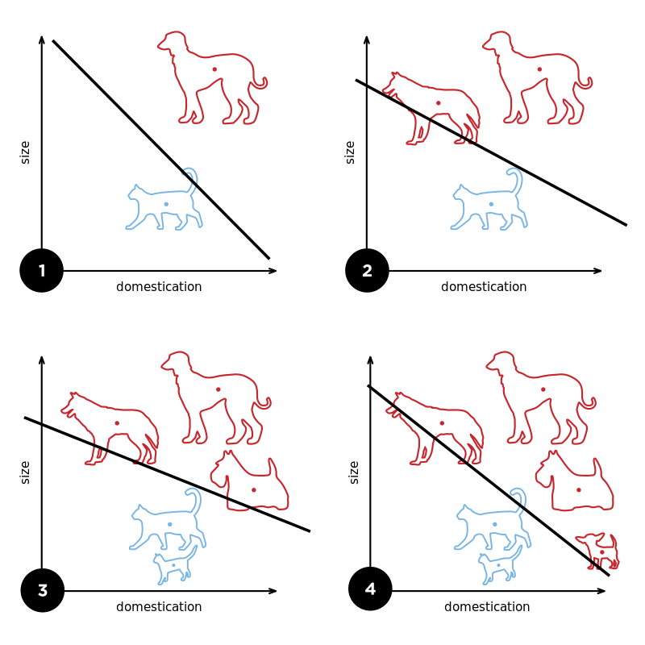
Perceptronas ir tiesiškai atskiriamas uždavinys
Foto: Elizabeth Goodspeed - Own work, CC BY-SA 4.0, https://commons.wikimedia.org/w/index.php?curid=40188333

Slide 54
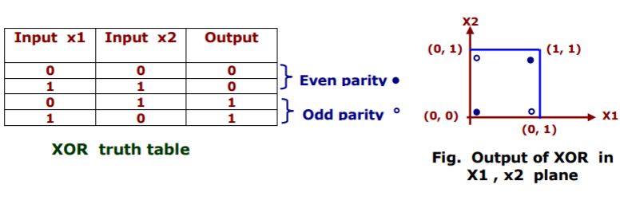
Perceptronas ir tiesiškai atskiriamas uždavinys
<<< sprendimas

Slide 55
DNT klasifikavimas
2:40 – 5:20
https://www.youtube.com/watch?v=WZDMNM36PsM

Slide 56
Darbo su Matlab DNT paketu iliustracija
https://se.mathworks.com/help/nnet/gs/fit-data-with-a-neural-network.html#f9-43356

Slide 57
Literatūra
http://www.myreaders.info/
http://myweb.sabanciuniv.edu/rdehkharghani/files/2016/02/Prentice-Hall-Series-in-Artificial-Intelligence-Stuart-Russell-Peter-Norvig-Artificial-Intelligence_-A-Modern-Approach-Prentice-Hall-2010.pdf

